Slide 1
Formation Javascript Intermédiaire

Slide 2
5.
Window

Slide 3
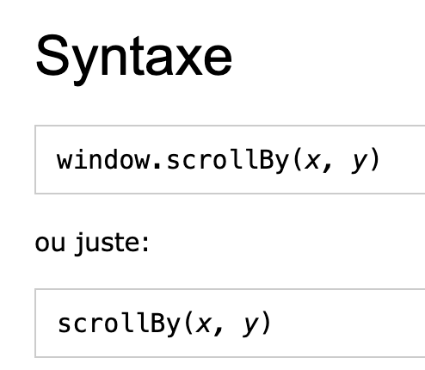
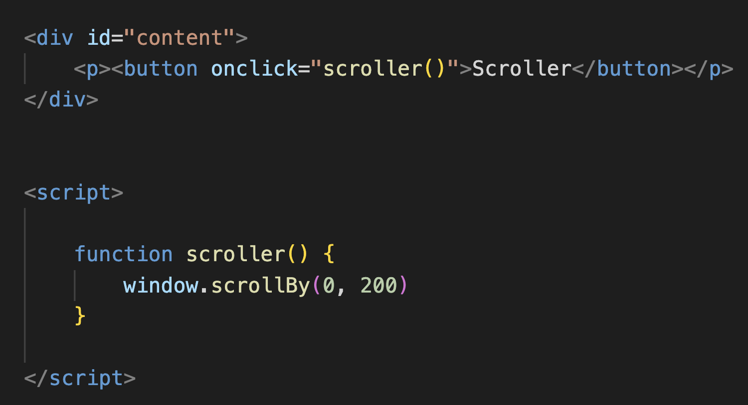
ScrollBy
La méthode scrollBy() fait défiler le document du nombre de pixels spécifié.

Slide 4
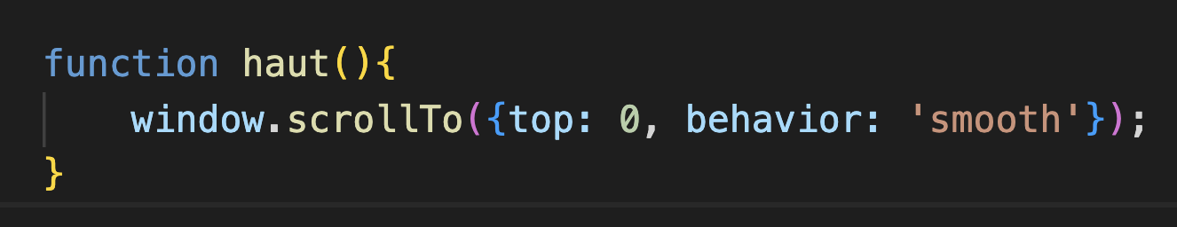
scrollTo
La méthode scrollTo() fait défiler le document jusqu'aux coordonnées spécifiées.

Slide 5
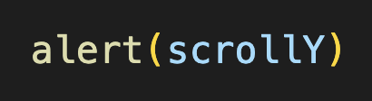
scrollX et scrollY
La propriété scrollX renvoie les pixels qu'un document a défilé depuis le coin supérieur gauche de la fenêtre.
La propriété scrollY renvoie les pixels qu'un document a défilé depuis le coin supérieur gauche de la fenêtre.

Slide 6
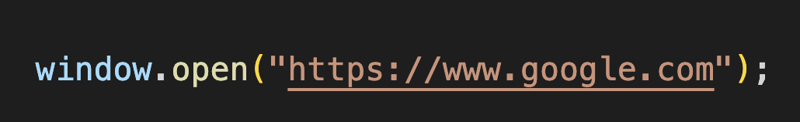
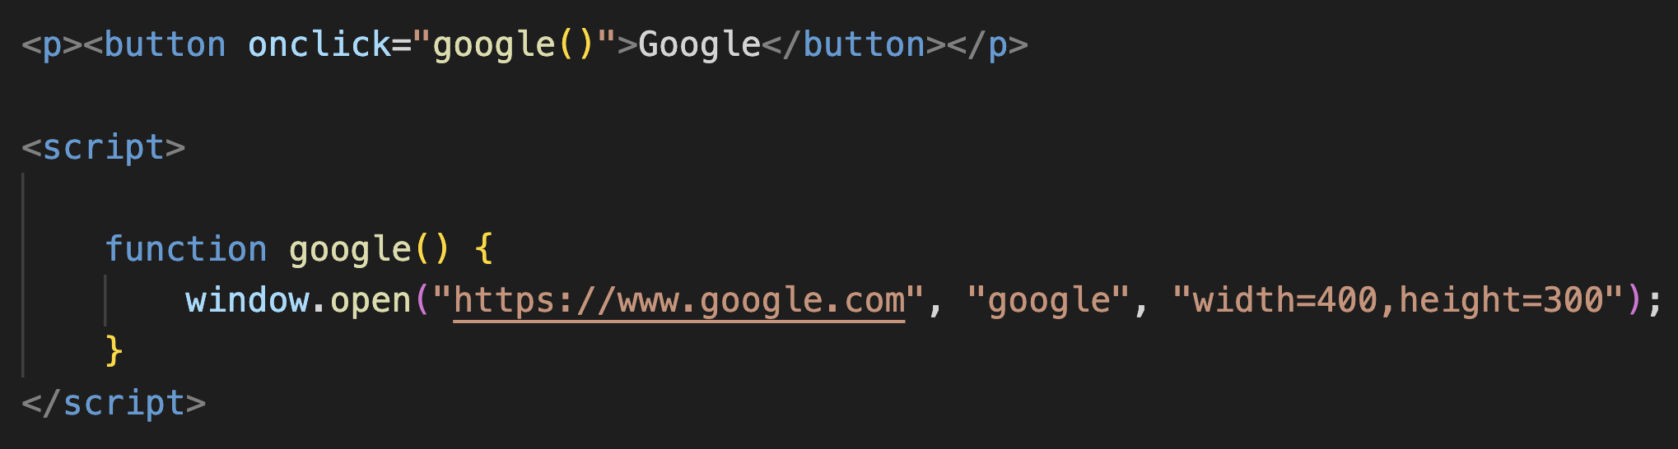
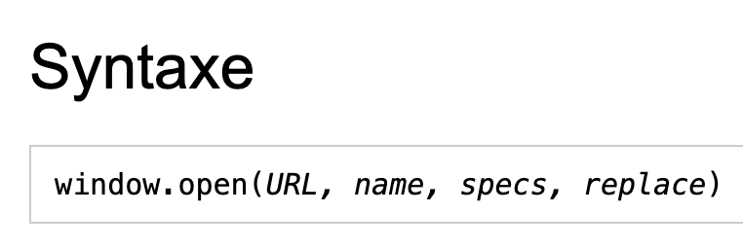
Window.open()
La méthode open() ouvre une nouvelle fenêtre de navigateur ou un nouvel onglet, selon les paramètres de votre navigateur et les valeurs des paramètres.

Slide 7
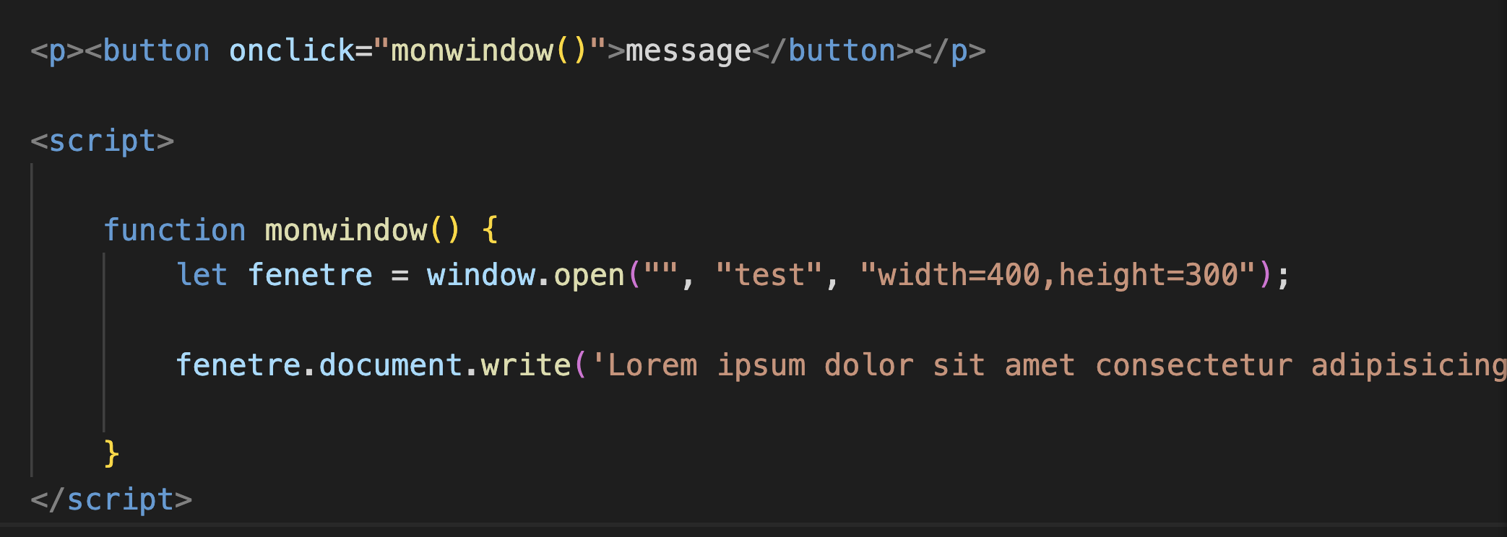
Window.open()
Ouvrez une page about:blank dans une nouvelle fenêtre/onglet :

Slide 8
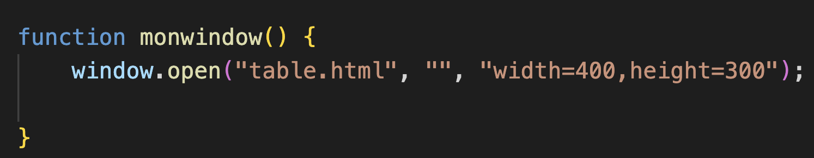
Window.print()
La méthode print() imprime le contenu de la fenêtre courante.
La méthode print() ouvre la boîte de dialogue d'impression, qui permet à l'utilisateur de sélectionner les options d'impression préférées.

Slide 9
innerWidth et innerHeight
La propriété innerWidth renvoie la largeur de la zone de contenu d'une fenêtre.
La propriété innerHeight renvoie la hauteur de la zone de contenu d'une fenêtre.

Slide 10
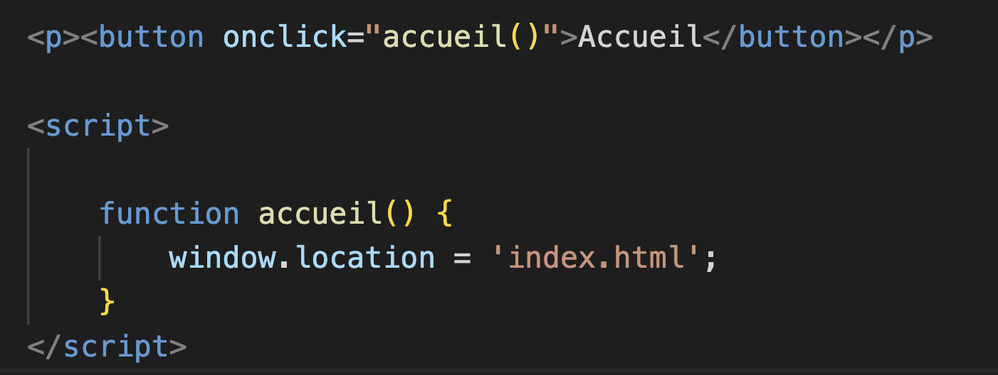
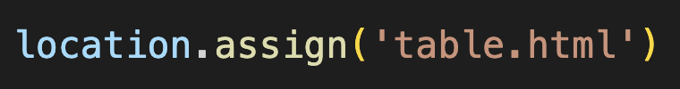
Location
L' objet location contient des informations sur l'URL actuelle.

Slide 11
Methodes Location
La propriété location.hash définit ou renvoie la partie ancre d'une URL, y compris le signe dièse (#).
La propriété location.host renvoie l'hôte (adresse IP ou domaine) et le port d'une URL.
La propriété location.hostname renvoie l'hôte (adresse IP ou domaine) d'une URL.
La méthode reload() recharge le document courant.

Slide 12
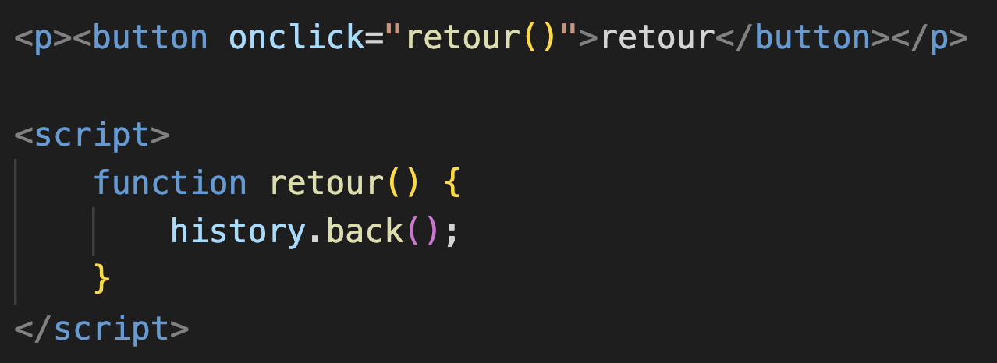
History
L' objet history contient les URL visitées par l'utilisateur (dans la fenêtre du navigateur).
La méthode history.back() charge l'URL (page) précédente dans la liste d'historique.
La history.forward() méthode charge l'URL (page) suivante dans la liste d'historique.
La méthode history.go() charge une URL (page) à partir de la liste d'historique.

Slide 13


Navigator
L' objet navigator contient des informations sur le navigateur.
La propriété onLine renvoie true si le navigateur est en ligne, sinon false.
La propriété language renvoie la langue du navigateur.

Slide 14
6.
Modules

Slide 15

Introduction
Au fur et à mesure que notre application grandit, nous souhaitons la diviser en plusieurs fichiers, appelés «modules». Un module peut contenir une classe ou une bibliothèque de fonctions dans un but précis.
Pendant longtemps, JavaScript a existé sans syntaxe de module au niveau du langage. Ce n'était pas un problème, car au départ, les scripts étaient petits et simples, donc ce n'était pas nécessaire.
Mais finalement, les scripts sont devenus de plus en plus complexes, de sorte que la communauté a inventé une variété de façons d'organiser le code en modules, des bibliothèques spéciales pour charger des modules à la demande.

Slide 16
Qu’est-ce qu’un module
Un module n'est qu'un fichier contenant un script qui doit être exporté pour être utilisé ailleurs.
Les modules peuvent se charger les uns les autres et utiliser des directives spéciales export et import pour échanger des fonctionnalités, appeler des fonctions d'un module à partir d'un autre :
Export : étiquette les variables et les fonctions qui doivent être accessibles depuis l'extérieur du module actuel.
import : permet l'importation de fonctionnalités à partir d'autres modules.

Slide 17
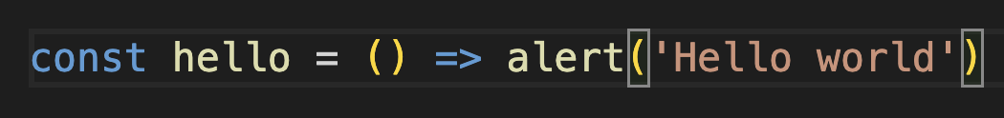
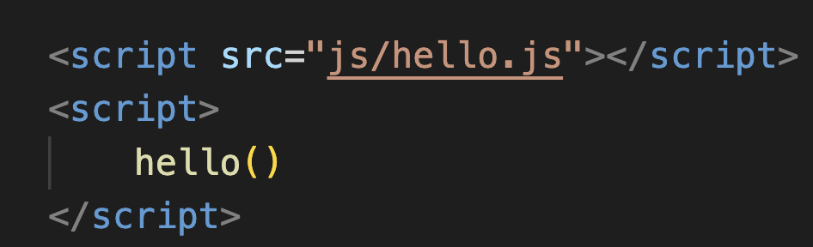
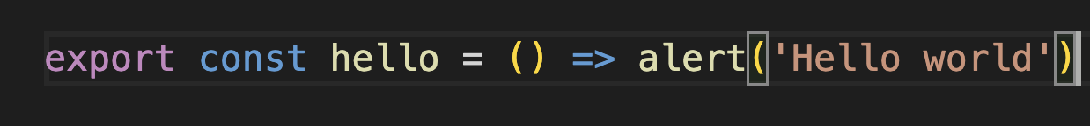
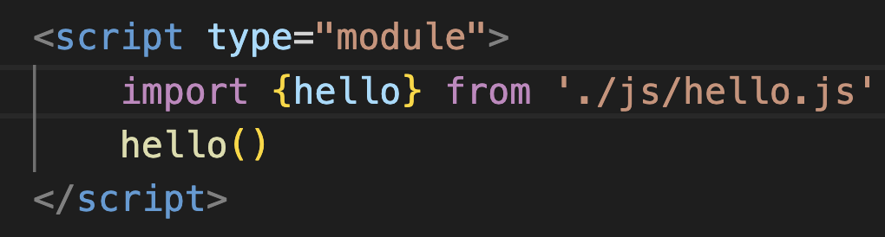
Exemple

Slide 18

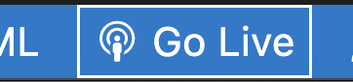
Live server
On ne peut accéder à un module que par une requête http, sinon il y aura une erreur dans le console

Slide 19
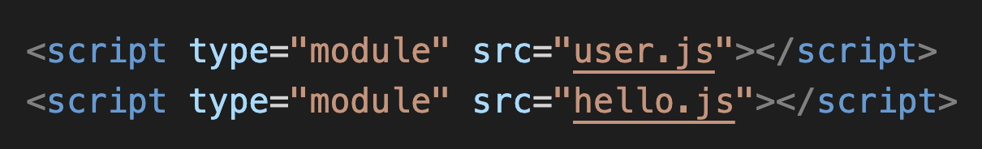
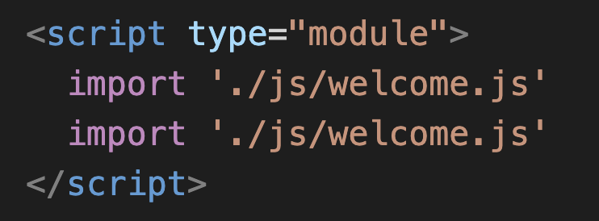
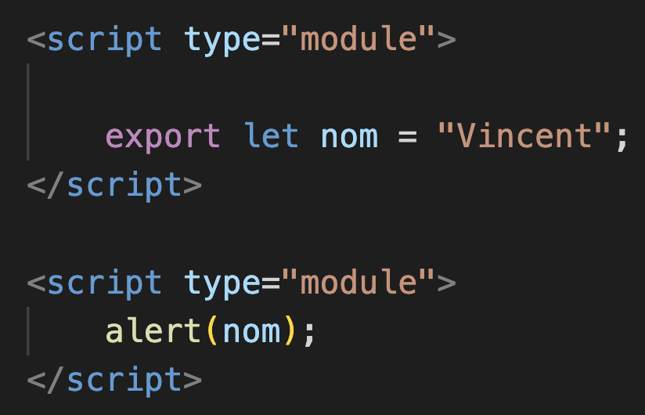
Portée au niveau du module
Chaque module a sa propre portée de niveau supérieur. En d'autres termes, les variables et fonctions de niveau supérieur d'un module ne sont pas visibles dans les autres scripts.

Slide 20
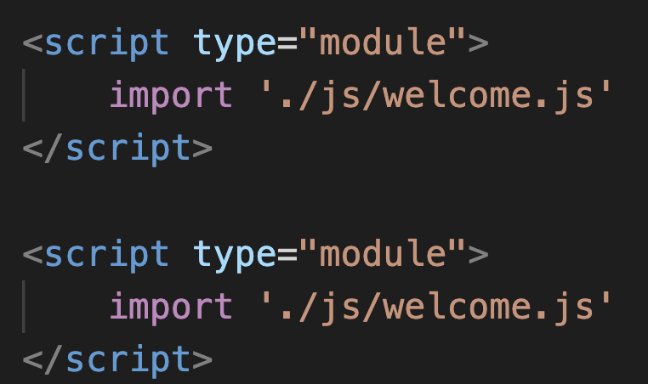
Importer un module plusieurs fois
Si le même module est importé dans plusieurs autres modules, son code n'est exécuté qu'une seule fois, lors de la première importation. Ensuite, ses exportations sont données à tous les autres importateurs.

Slide 21
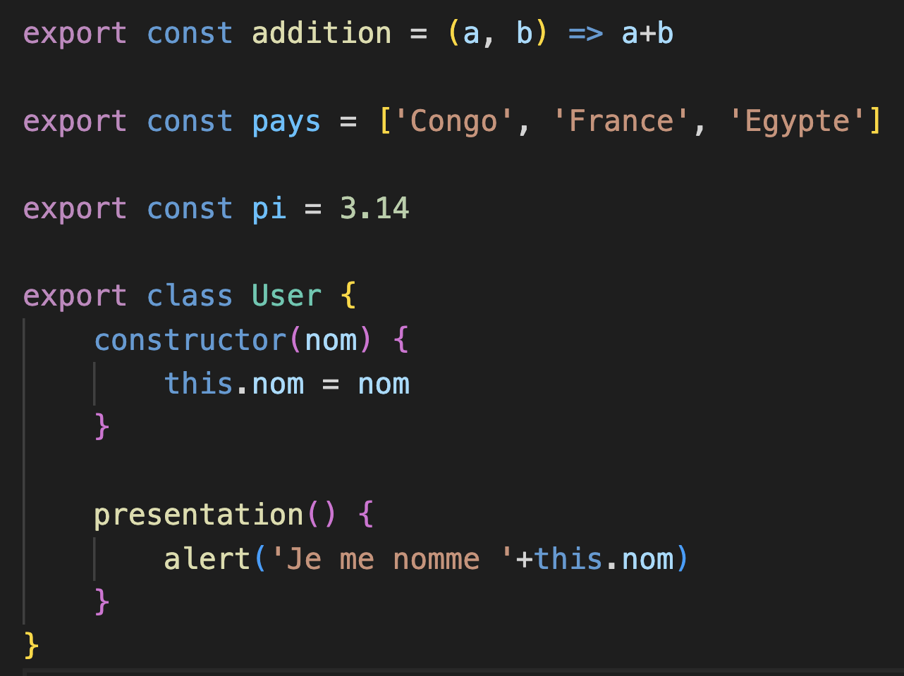
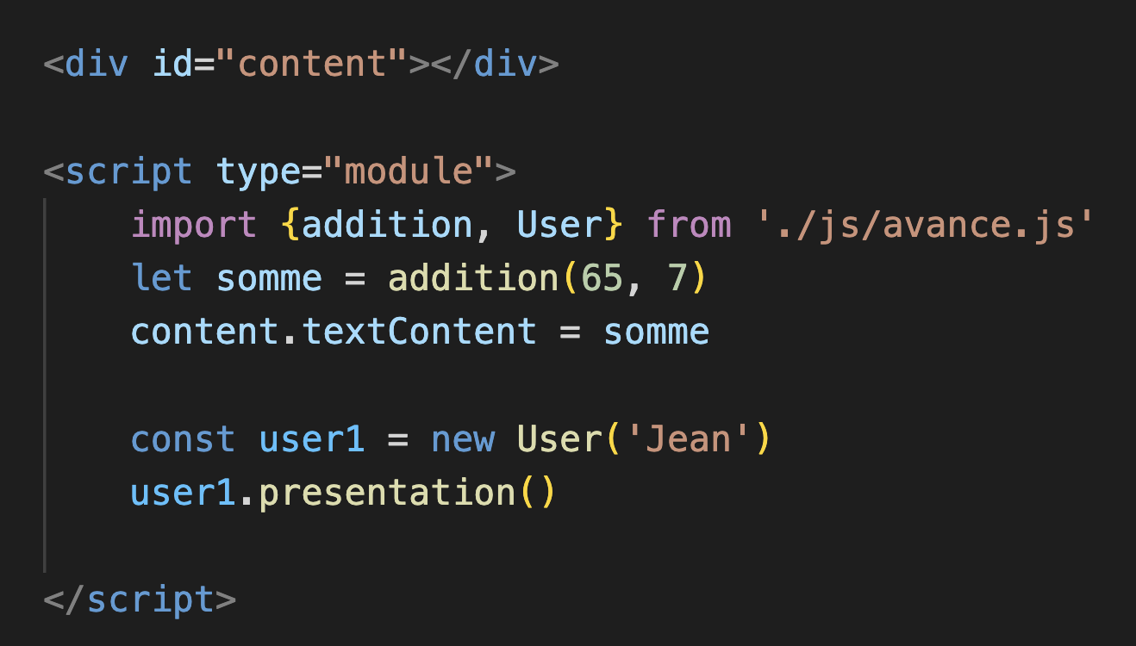
Exporter avant déclaration
Nous pouvons étiqueter n'importe quelle déclaration comme exportée en export la plaçant devant, qu'il s'agisse d'une variable, d'une fonction ou d'une classe.

Slide 22
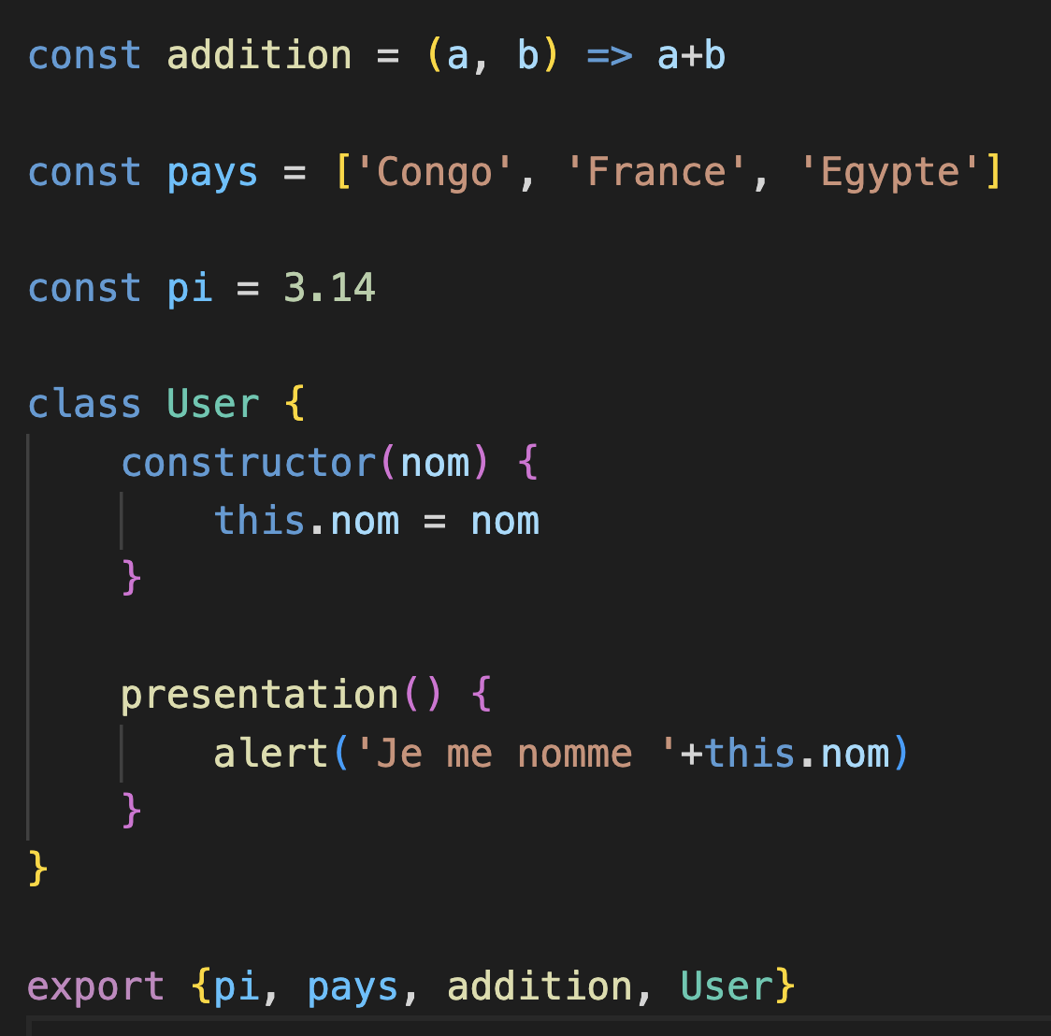
Exportation hors déclaration
Nous pouvons mettre export séparément.

Slide 23
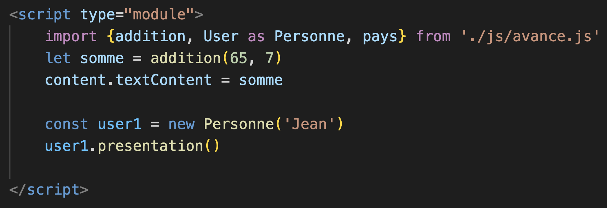
Import as
Nous pouvons également utiliser as pour importer sous différents noms.

Slide 24
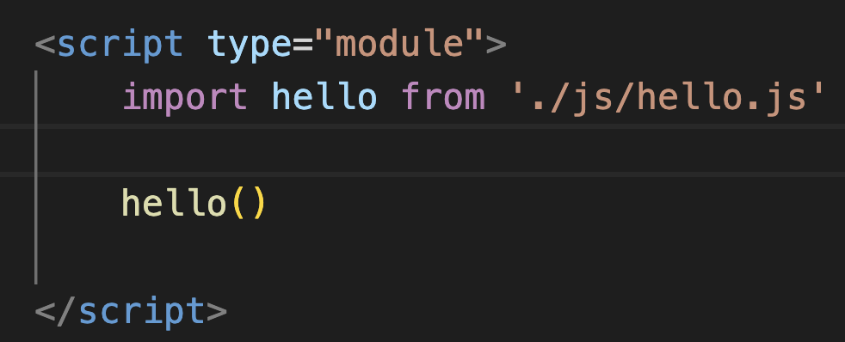
Export default
En pratique, il existe principalement deux types de modules.
Modules qui contiennent une bibliothèque, pack de fonctions.
Les modules qui déclarent une seule entité
Les modules fournissent une syntaxe spéciale export default ("l'exportation par défaut") pour améliorer l'apparence de la méthode "une chose par module".

Slide 25
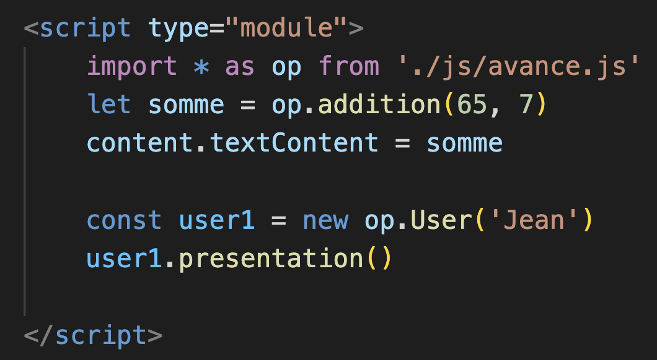
Importer toutes les bibliothèques d’un module

Slide 26
7.
Stockage

Slide 27
localStorage et sesslonstorage
Objets de stockage Web localStorage et sessionStorage permettent d'enregistrer des paires clé/valeur dans le navigateur.
Ce qui est intéressant à leur sujet, c'est que les données survivent à une actualisation de la page (pour sessionStorage) et même à un redémarrage complet du navigateur (pour localStorage). Nous verrons cela très bientôt.

Slide 28
Methodes
Les deux objets de stockage fournissent les mêmes méthodes et propriétés :
setItem(key, value) : stocker la paire clé/valeur.
getItem(key) : obtenir la valeur par clé.
removeItem(key) : supprimer la clé avec sa valeur.
clear() : tout supprimer.
key(index) : obtenir la clé sur une position donnée.
length : le nombre d'éléments stockés.

Slide 29
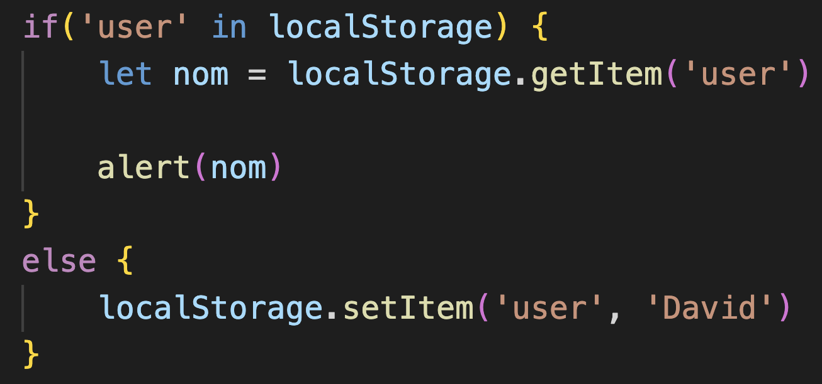
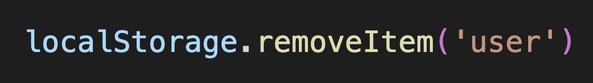
localStorage
Les principales caractéristiques de localStorage sont :
Partagé entre tous les onglets et fenêtres d'une même origine.
Les données n'expirent pas. Il reste après le redémarrage du navigateur et même le redémarrage du système d'exploitation.

Slide 30
sessionStorage
L'objet sessionStorage est beaucoup moins utilisé que localStorage.
Les propriétés et les méthodes sont les mêmes, mais c'est beaucoup plus limité :
La sessionStorage n'existe que dans l'onglet actuel du navigateur.
Un autre onglet avec la même page aura un stockage différent.
Mais il est partagé entre les iframes du même onglet (en supposant qu'ils proviennent de la même origine).
Les données survivent à l'actualisation de la page, mais ne ferment/ouvrent pas l'onglet.

Slide 31
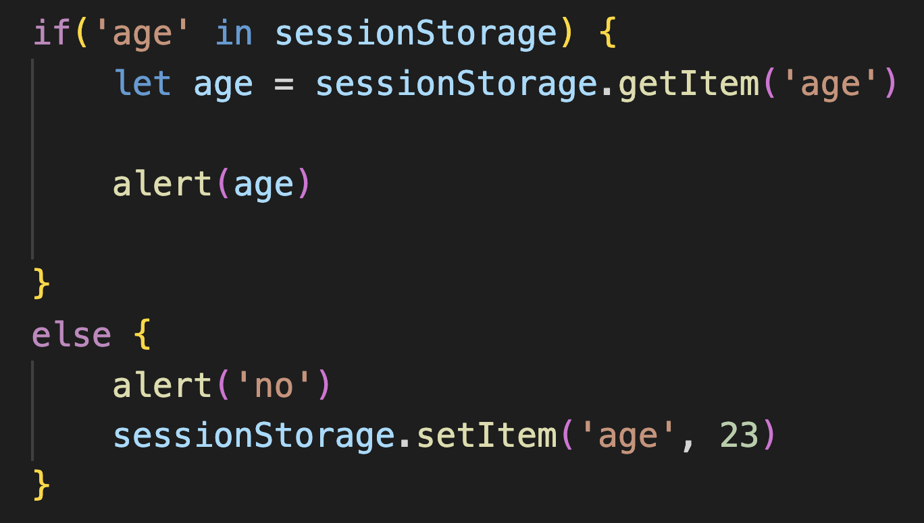
Exemple

Slide 32
8.
Librairie : SheeJS

Slide 33
Introduction
sheetJS est une librairie qui nous permet d'exportation de données vers des feuilles de calcul.
<script lang="javascript" src="https://cdn.sheetjs.com/xlsx-0.19.3/package/dist/xlsx.full.min.js"></script>

Slide 34
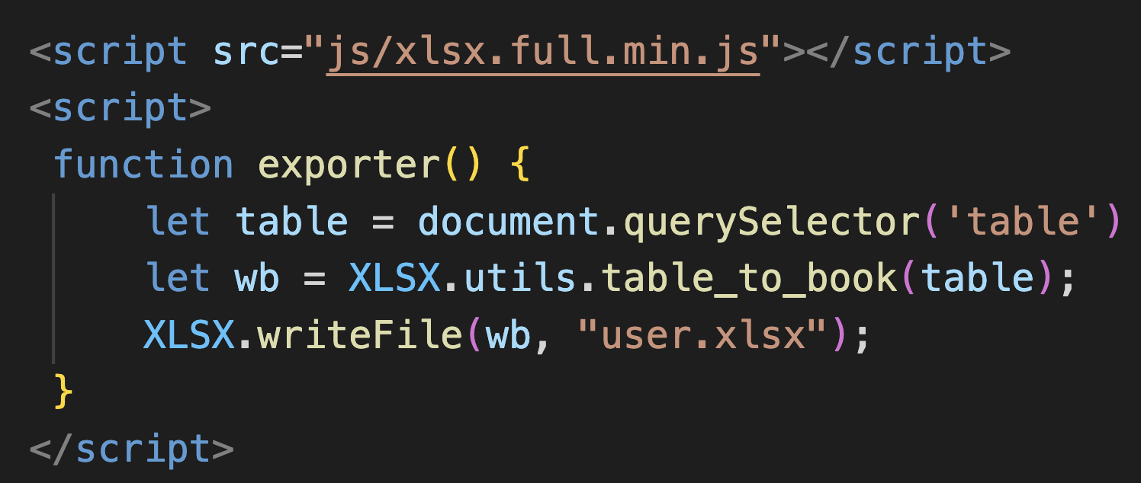
Exemple

Slide 35
9.
Librairie : Jquery

Slide 36
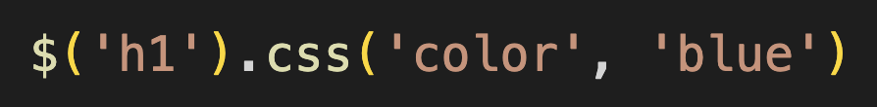
Introduction
jQuery est une bibliothèque JavaScript rapide, petite et riche en fonctionnalités. Il rend les choses comme la traversée et la manipulation de documents HTML, la gestion des événements, l'animation et Ajax beaucoup plus simples avec une API facile à utiliser qui fonctionne sur une multitude de navigateurs. Avec une combinaison de polyvalence et d'extensibilité, jQuery a changé la façon dont des millions de personnes écrivent JavaScript.

Slide 37
10.
Librairie : Jquery ui

Slide 38
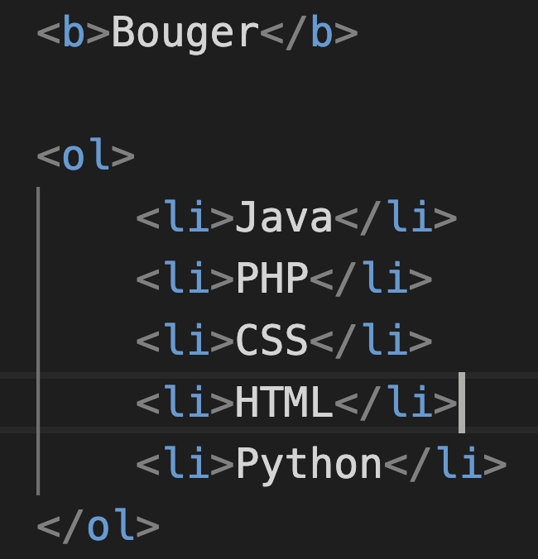
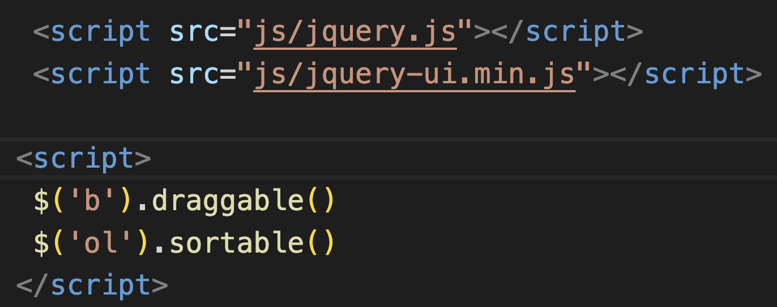
Introduction
jQuery UI est un ensemble organisé d'interactions, d'effets, de widgets et de thèmes d'interface utilisateur construits au-dessus de la bibliothèque JavaScript jQuery. Que vous créiez des applications Web hautement interactives ou que vous ayez simplement besoin d'ajouter un sélecteur de date à un contrôle de formulaire, jQuery UI est le choix parfait.
Évènements

